Slide 1
ИТОГОВЫЙ АТТЕСТАЦИОННЫЙ ПРОЕКТ
РАЗРАБОТКА МОДЕЛИ СЕТЕВОГО ВЗАИМОДЕЙСТВИЯ ОБРАЗОВАТЕЛЬНЫХ ОРГАНИЗАЦИЙ РАЗНЫХ ТИПОВ ДЛЯ РЕАЛИЗАЦИИ ДОПОЛНИТЕЛЬНЫХ ОБЩЕОБРАЗОВАТЕЛЬНЫХ ПРОГРАММ, ИСПОЛЬЗУЯ МЕДИА-РЕСУРСЫ
МИНИСТЕРСТВО ОБРАЗОВАНИЯ И НАУКИ АСТРАХАНСКОЙ ОБЛАСТИ
государственное автономное образовательное учреждение Астраханской области дополнительного профессионального образования «Институт развития образования»
Дополнительная профессиональная программа повышения квалификации
руководителей и педагогических работников образовательных организаций, реализующих
дополнительные общеобразовательные программы (Проблемный курс)
«Развитие дополнительного образования детей в условиях перехода на новые управленческие и организационно-экономические механизмы»
Выполнили:
Шматов А.В., учитель информатики,
МБОУ г. Астрахани «СОШ №56 им. А.С. Пушкина»
Степанова Е.В., учитель ритмики,
МБОУ г. Астрахани «СОШ №56 им. А.С. Пушкина»
Соборук И.В., учитель музыки,
МБОУ г. Астрахани «СОШ №56 им. А.С. Пушкина»
Астрахань 2016 г.

Slide 2
Цель проекта
создание эффективной модели структуры сетевого межведомственного взаимодействия организаций, реализующих программы дополнительного образования, использующую медиа-ресурсы.

Slide 3
Задачи проекта
выбрать стратегию партнёрства в модели межведомственных взаимодействия организаций разных типов;
построить схему модели;
определить взаимосвязи между объектами структуры;
определить способы финансирования модели;
выбрать возможность реализации предложенной стратегии при помощи медиа-ресурсы;
построить схему данного ресурса;
оценить эффективность построенной модели.

Slide 4
Обоснование проекта
В Концепции развития дополнительного образования детей межведомственная и межуровневая кооперация, интеграция ресурсов, в том числе, организация сетевого взаимодействия учреждений различного типа, ведомственной принадлежности в рамках кластерных систем, создание интегрированных (или комплексных) организаций социальной сферы рассматриваются как основные механизмы развития системы дополнительного образования детей.

Slide 5
Обоснование проекта
основной задачей руководителей образовательных организаций является объединиться в единую сетевую структуру, способную реализовывать задачи дополнительного образования. Актуальным встаёт вопрос о создании такой структуры, преобразующая дополнительное образование как функцию способную повысить качество образования и вовлечь большее количество детей, использующих её. Данная структура должна учитывать задачи, представленные в Концепции, и опираться на современные подходы её формирования. Всё большее значение приобретают создание информационных систем, как инструмента взаимодействия

Slide 6
Ключевые идеи проекта
Данная проектная работа представляет собой разработку своей собственной модели сетевого взаимодействия межведомственных организаций разных уровней для реализации дополнительных общеобразовательных программ. Данная модель основана на внедрении новой автоматизированной системы, которая выступает в роли инструмента взаимодействия межведомственных организаций разных уровней.

Slide 7
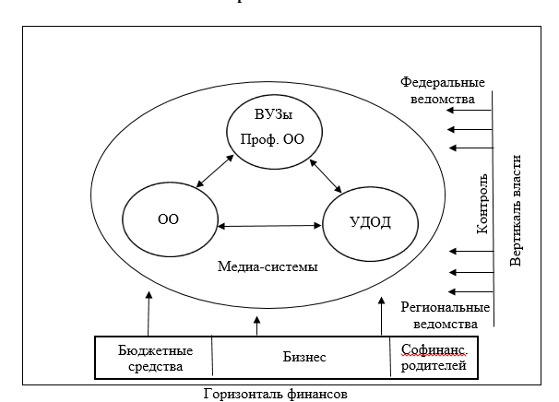
Схема сетевого межведомственного взаимодействия организаций, реализующих программы дополнительного образования

Slide 8
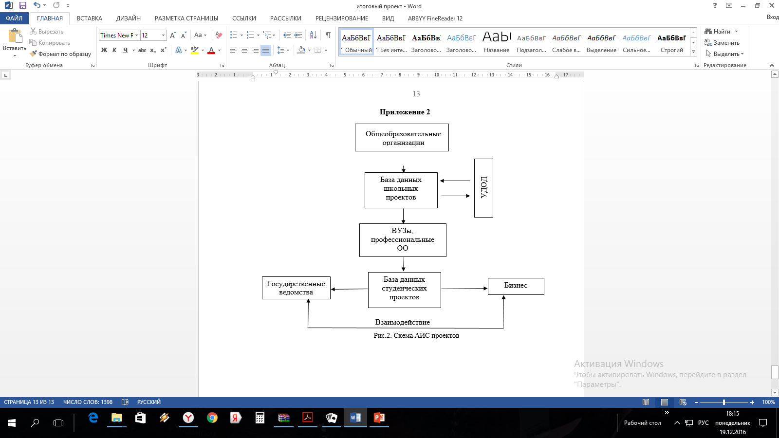
Схема АИС ПД

Slide 9
SWOT - анализ
Сильные стороны | Слабые стороны
соблюдение принципа «открытости» образования; УДОД формируют самостоятельно свой контингент; обучающиеся выбирают деятельность, а УДОД – обучающихся использование персонифицированного финансирования; интеграция бизнеса в проектную деятельность; поддержка и выявление талантливых детей; интеграция различных ведомств в дополнительное образование; повышение роли дополнительного образования. | низкая ИКТ компетенция работников образования
Возможности | Угрозы
увеличение мотивации при выполнении проектов у обучающихся; увеличение сетевого взаимодействия межведомственных организаций разных типов; популяризация дополнительного образования; возможность для детей строить своё будущее на основе учебно-познавательной деятельности. | возможность взлома АИС

Slide 10
Этапы реализации проекта
Создание АИС ПД
Внедрение АИС ПД в ОО и УДОД
Персонификация финансирования в образовании
Привлечение инвестиций бизнес сообщества к проектным работам
Реформирование образовательных процессов

Slide 11
Оценка эффективности
Анализ проекта показывает преобладание сильных сторон и возможностей проекта над слабыми сторонами и угрозами его реализации, что и доказывает эффективность данной модели.

